Slide 1
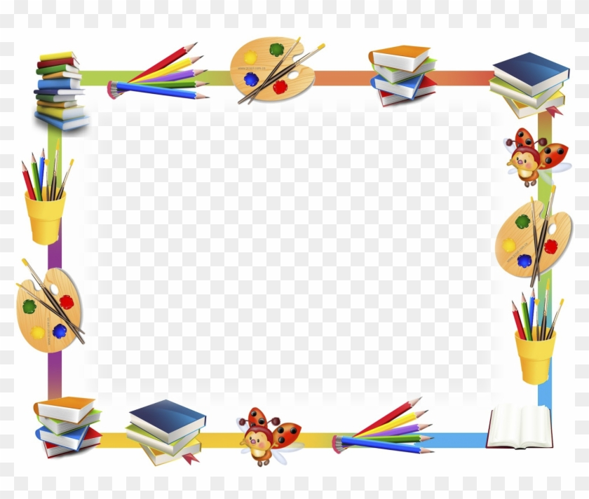
ANALISIS DE RESULTADOS
INSTITUCIÓN EDUCATIVA COLEGIO GIBRALTAR
2022

Slide 2
Una mirada
a los
aprendizajes

Slide 3
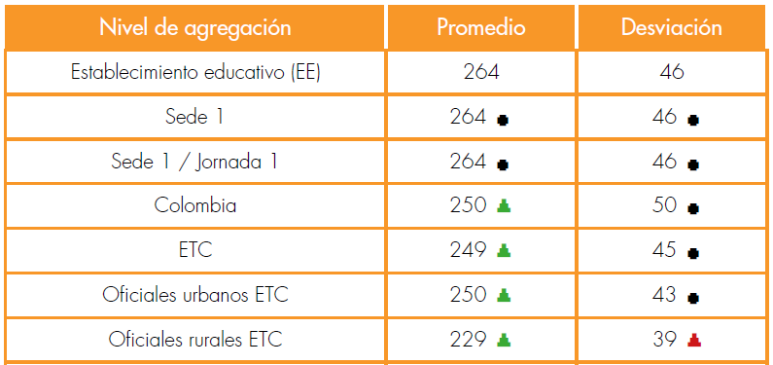

Slide 4
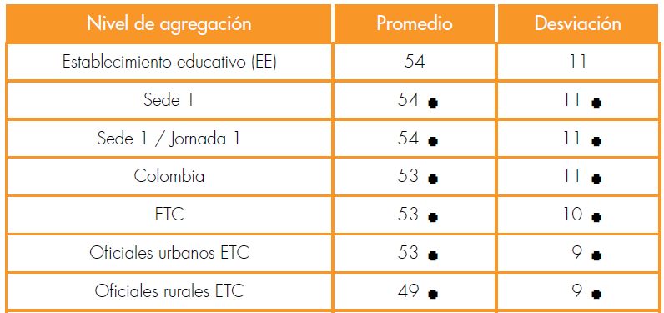

Slide 5
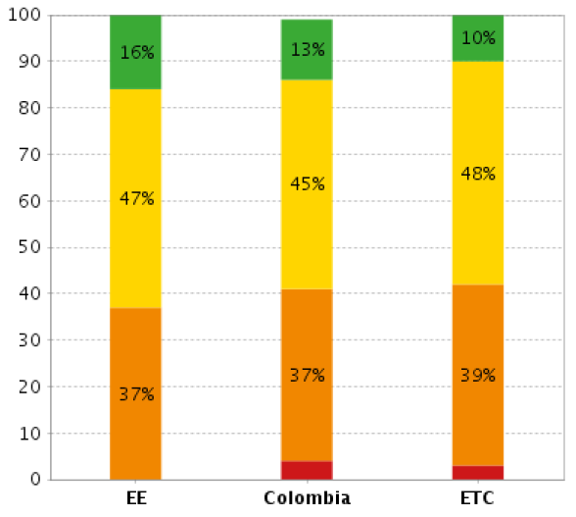
Lectura
crítica
 | 0 - 35
 | 36 – 50
 | 51 – 65
 | 66 - 100

Slide 6
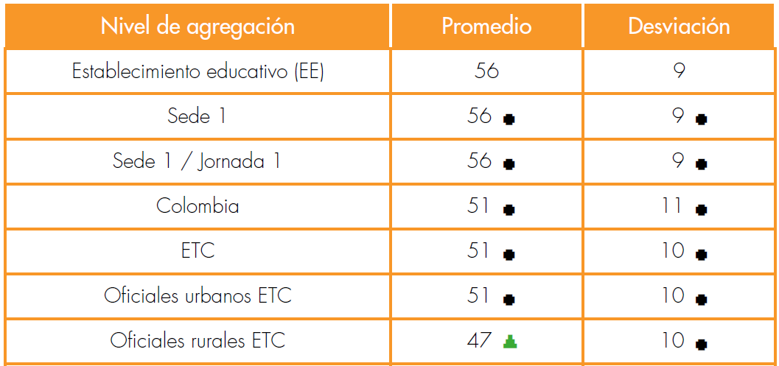

Slide 7
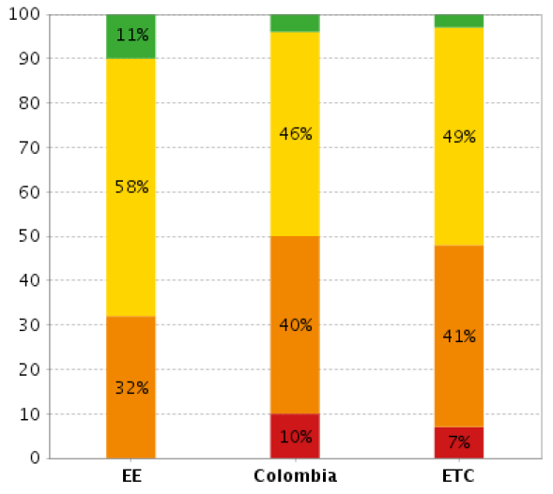
Matemáticas
 | 0 - 35
 | 36 – 50
 | 51 – 65
 | 66 - 100

Slide 8
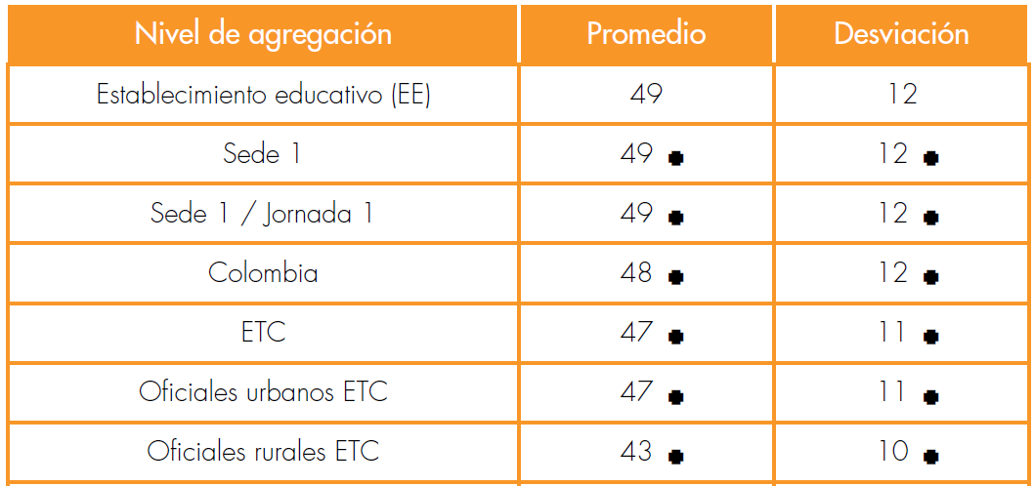

Slide 9
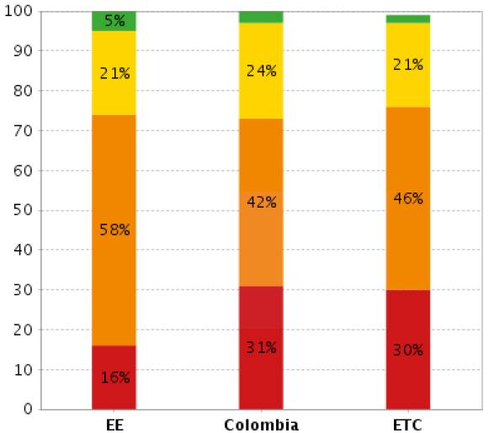
C. Sociales
ciudadanas
 | 0 - 40
 | 41 – 55
 | 56 – 70
 | 71 - 100

Slide 10
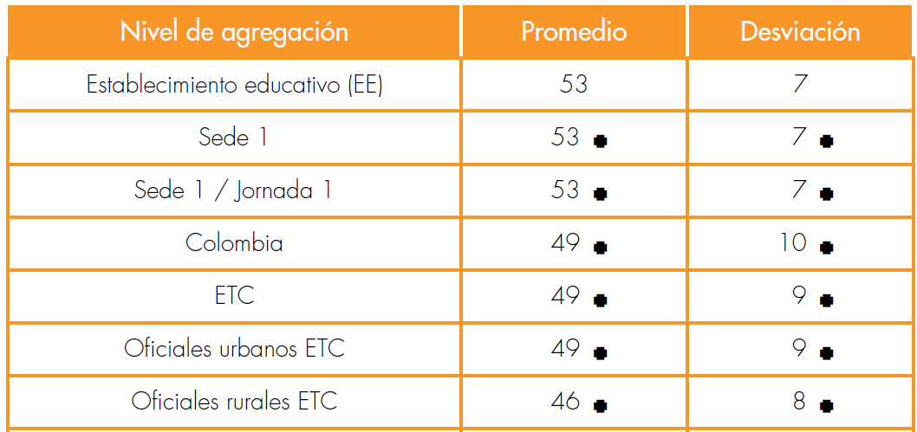

Slide 11
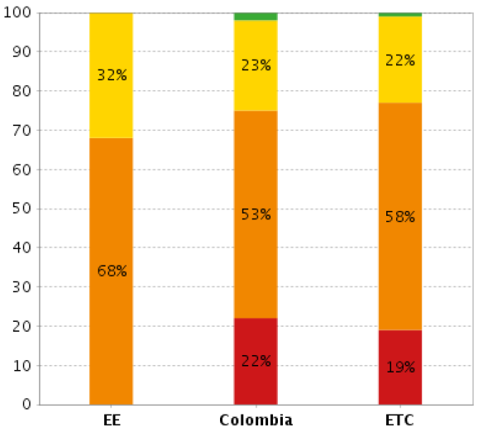
Ciencias
Naturales
 | 0 - 40
 | 41 – 55
 | 56 – 70
 | 71 - 100

Slide 12
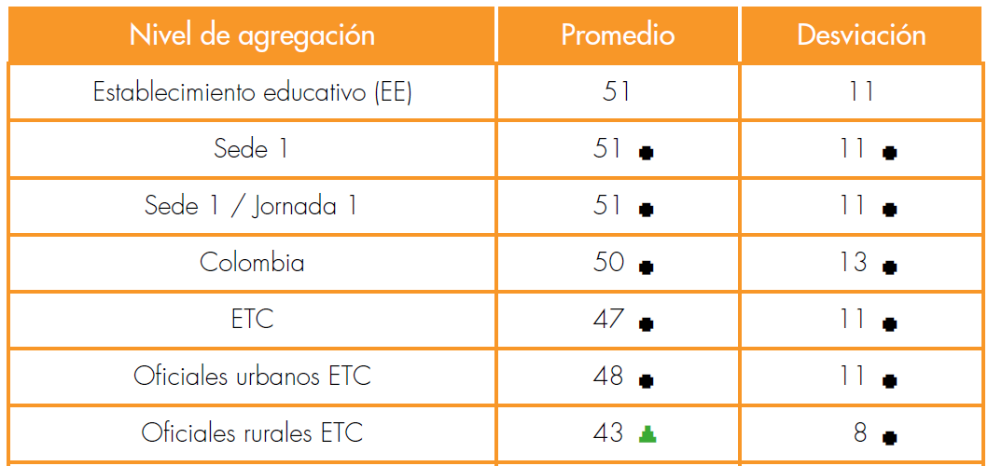

Slide 13
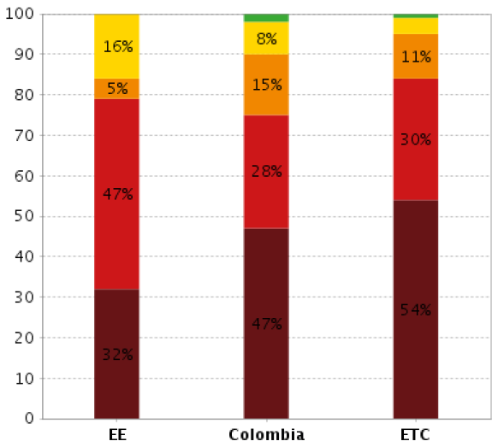
Inglés
A - | 0 – 47
A 1 | 48 – 57
A 2 | 58 – 67
B 1 | 68 – 78
B 2 | 79 - 100

Slide 14
CONCLUSIONES DEL ANÁLISIS
La I. E. Colegio Gibraltar, aunque no es para justificar el rendimiento relativamente bajo, presenta un promedio por encima del promedio nacional y del Departamento, en las cinco áreas evaluadas por el ICFES, año 2021.
Sin embargo, se requiere fortalecer el análisis crítico en los estudiantes, pues tanto en competencias ciudadanas, como en lectura crítica, los índices que marcan son bajos y puede ser oportunidad de mejora. EL nivel superior es muy poco lo que se puede observar en esos resultados.
Es un trabajo que debe ser realizado no solo por los docentes de las áreas evaluadas, sino que requiere la participación de toda la comunidad educativa, involucrando más a los estudiantes y padres de familia, de tal manera que, en conjunto, se pueda buscar la superación de estas deficiencias.

Slide 16
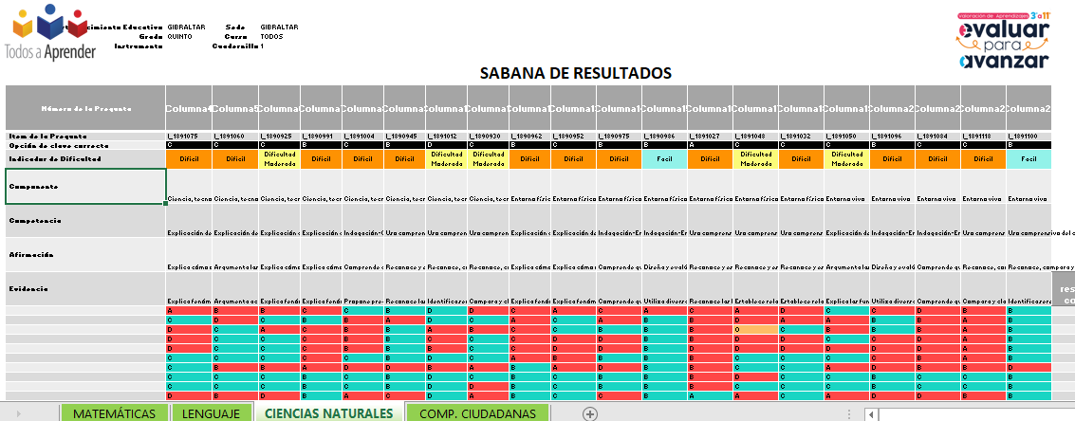
CIENCIAS NATURALES GRADO QUINTO

Slide 17
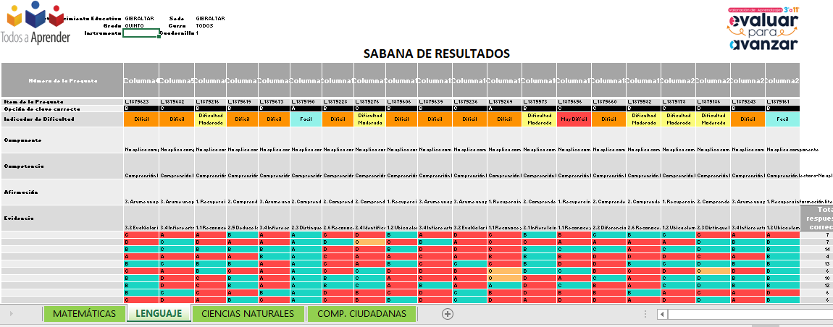
LENGUAJE GRADO QUINTO

Slide 18
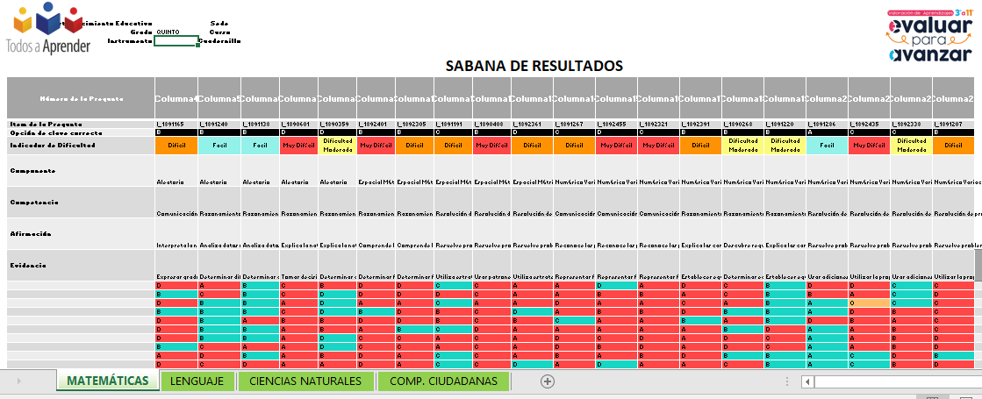
MATEMÁTICAS GRADO 5

Slide 19
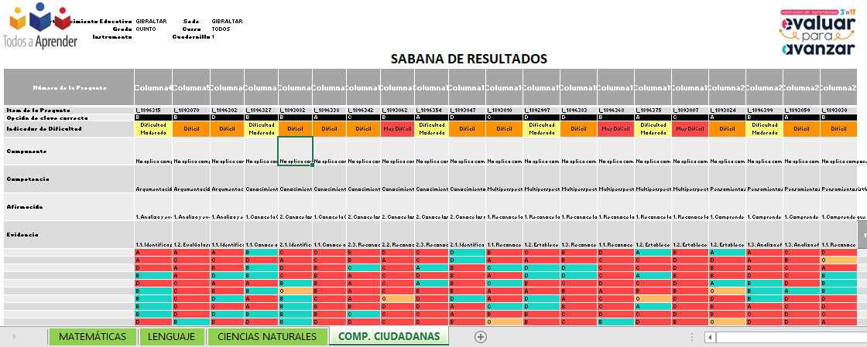
COMPETENCIAS CIUDADANAS GRADO QUINTO

Slide 20
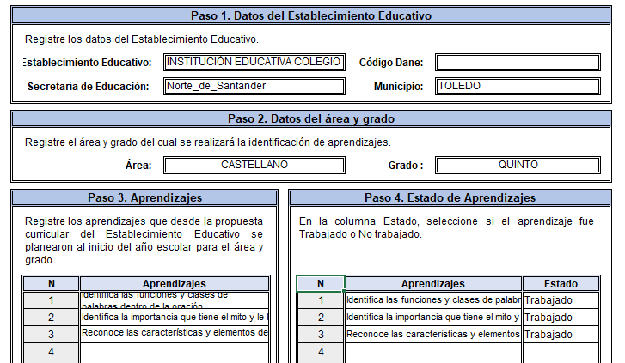

Slide 21
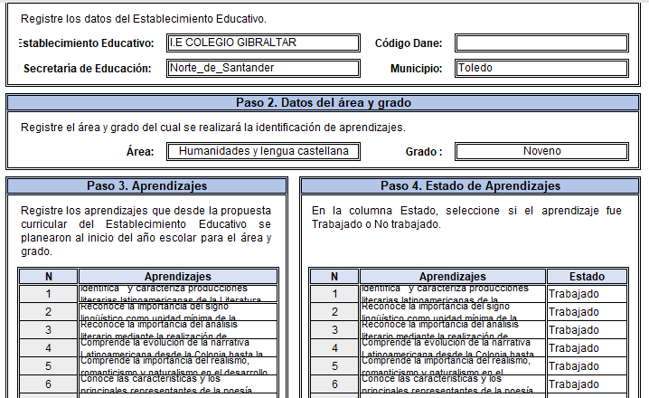

Slide 22
CONCLUSIONES DEL ANÁLISIS EPA 2022
Hay un común denominador en todas las pruebas presentadas por los estudiantes, que se puede detectar de inmediato, es la rapidez con la que desarrollan las pruebas, dedicando poco tiempo a la lectura comprensiva de la misma y por consiguiente, con resultados no muy alentadores.
Se nota lo que muchos analistas mundiales advirtieron sobre los efectos del COVI-19, los rezagos que quedarían en la educación. Muchas deficiencias se encuentran en los estudiantes, aprendizajes que no se alcanzaron a desarrollar durante los dos años del trabajo del Trabajo en Casa, poca calidad de lectura y manejo de los diferentes pensamientos en matemáticas.
Al mirar las pruebas y los resultados, se evidencia que muchos temas no se alcanzan a ver en el año, por eso la necesidad de priorizar, según el diagnóstico que arrojan estas pruebas y considerar el plan de fortalecimiento, como una política institucional donde se involucren todos los miembros de la Comunidad Educativa, buscando menguar la brecha ocasionada por la pandemia, entre otros factores.

